Slide 1
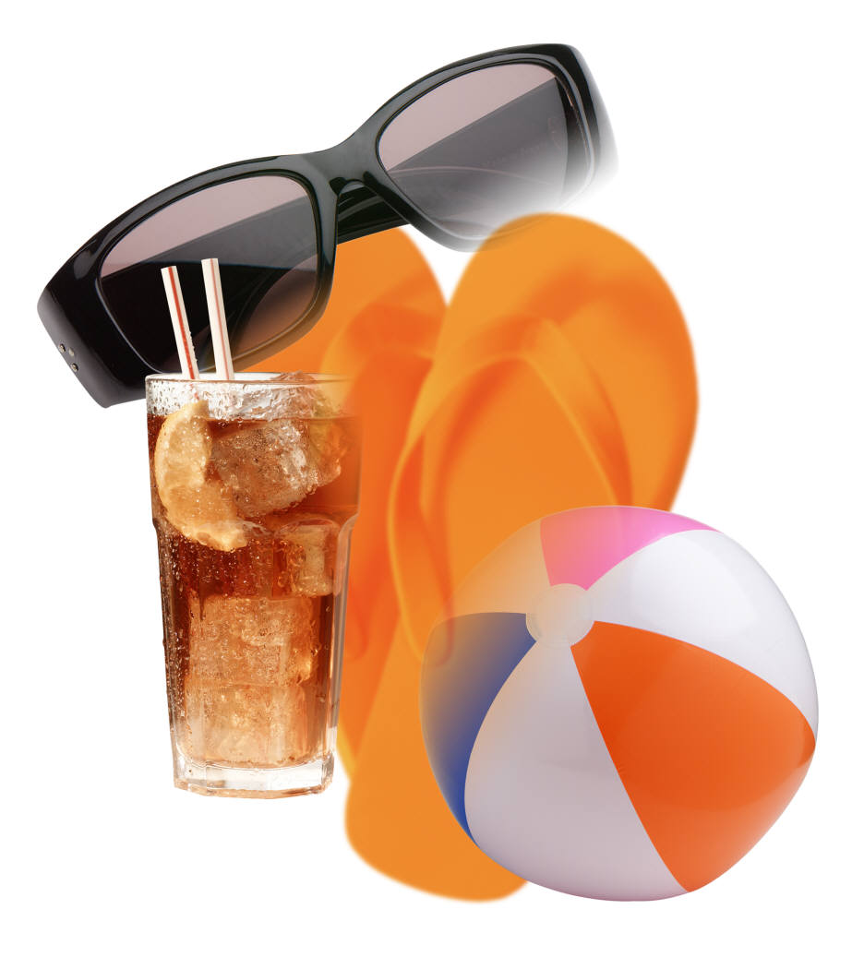

LÉTO V ČR
Základní škola a mateřská škola Nesovice, příspěvková organizace; CZ.1.07/1.4.00/21.1167
III/2 Inovace a zkvalitnění výuky prostřednictvím ICT
VY_32_INOVACE_12_Léto v ČR
Základní informace o letním období.
Mgr. Iva Hanáková

Slide 2
Anotace
Žáci se seznámí s ročním obdobím – charakteristika léta. Připomenou si letní měsíce.
Ročník: 1.
Vzdělávací oblast: Člověk a jeho svět
Předmět: Prvouka

Slide 3
A je tu léto!
Začíná 21. června.
Den je nejdelší a noc nejkratší v roce.
Je to den LETNÍHO SLUNOVRATU.
21.
června

Slide 4
Jaké je léto?
Je celé zlaté od sluníčka.
Teplé a voňavé.
Všude kolem nás kvete spousta květin.
Rybníky lákají ke koupání.
„Léto je prostě prima.“
Úkol: Podtrhni všechna slova, která nám říkají, jaké je léto ☺

Slide 5
LÉTO
Padá sníh.
Děti staví sněhuláky.
Stromy opadávají a jsou bez listí.
Maminky vaří jahodové knedlíky.
Přikrmujeme zvířátka v lese.
Noc je krátká.
Chodíme se opalovat.
Sluníčko hodně hřeje.
Tráva se zelená.
Pepík s Toníkem se koupou v řece.
Ze strniště fouká studený vítr.
Kvetou bledule a pampelišky.
Den je hodně dlouhý.
Barvíme vajíčka.
Pojedu na dovolenou s rodiči pod stan.
Úkol: Podtrhněte věty, které nám popisují léto.

Slide 6
Letní měsíce
Znáte letní měsíce?
Kdo je umí vyjmenovat?
ČERVEN
ČERVENEC
SRPEN

Slide 7



Počasí v létě

Slide 8
Bibliografické citace
Obrázky: http://office.microsoft.com - KLIPART

